Slide 1
Bodenbearbeitungsversuch 2019
Jeremias Niggli jeremias.niggli@fibl.org
Daniel Böhler daniel.boehler@fibl.org
Flurbegehung Bio-Ackerbau
Strickhof & Biobetrieb Stiegenhof 2020

Slide 2
Bodenbearbeitungsversuch

Slide 3
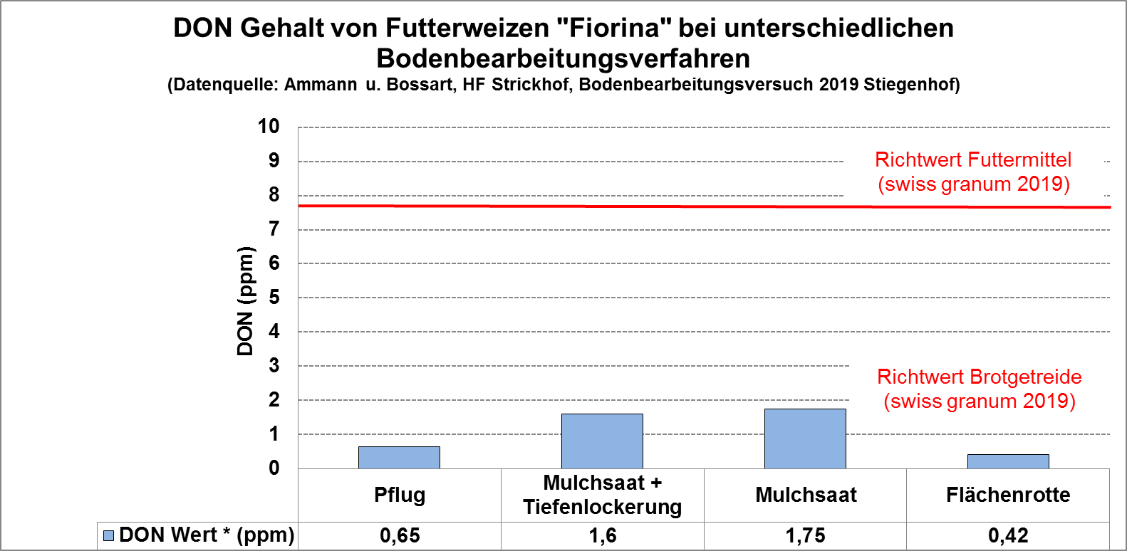
Bodenbearbeitungsversuch

Slide 4
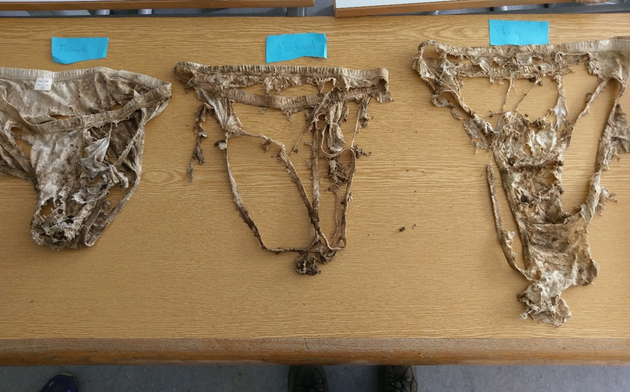
Bodenbearbeitungsversuch
Datenquelle: Ammann und Bossart, HF Strickhof, Bodenbearbeitungsversuch 2019 Stiegenhof
Flächenrotte
Mulchsaat mit Tiefenlockerung
Pflug

Slide 5
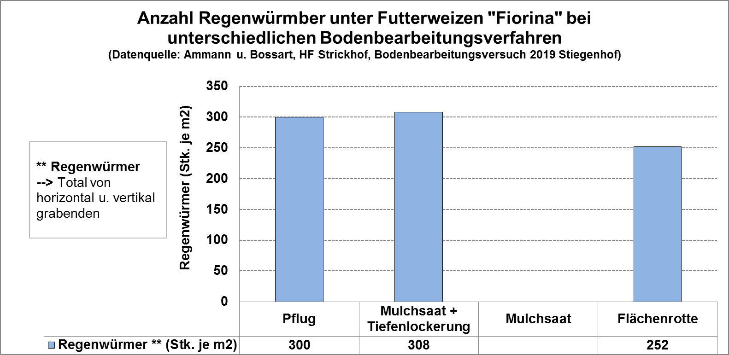
Bodenbearbeitungsversuch

Slide 6
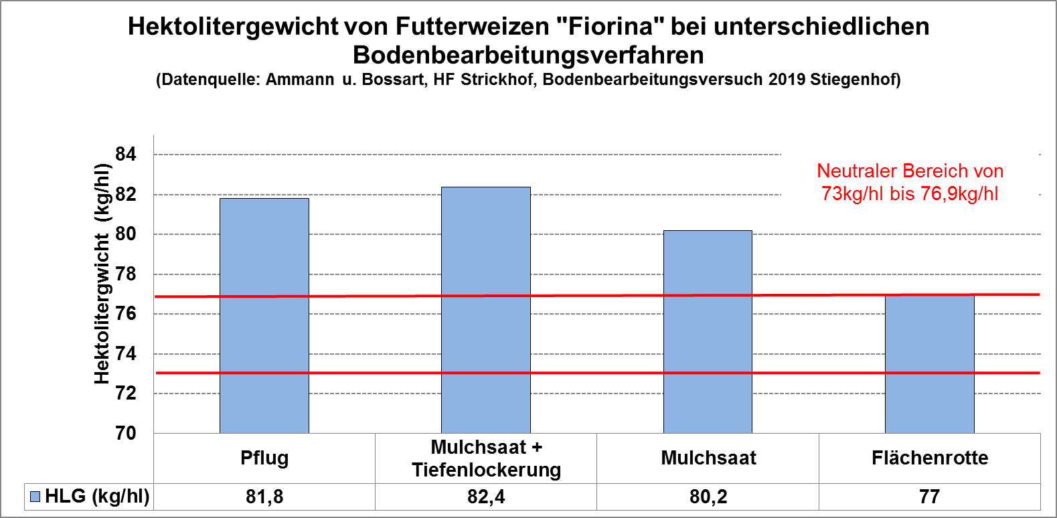
Bodenbearbeitungsversuch

Slide 7
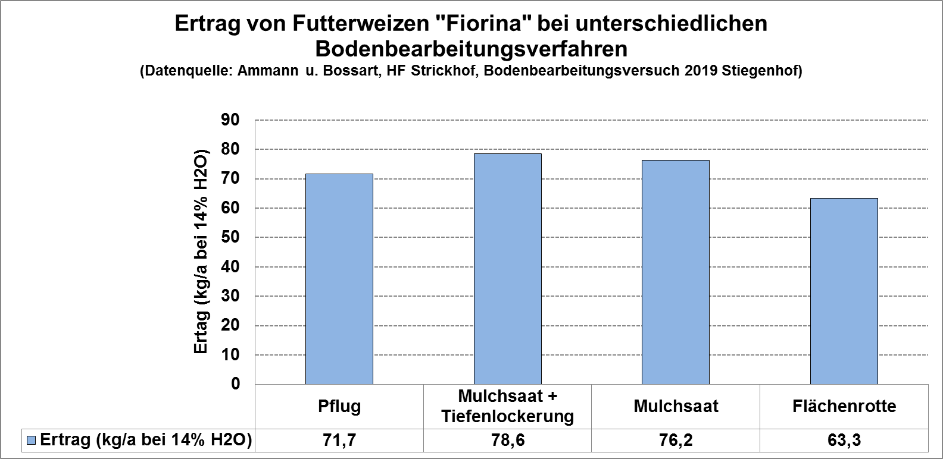
Bodenbearbeitungsversuch

